Slide 1
第三次编程实验
第17组
无73 王传瑞，雷城乐阳，曾睿
无78 辜俊皓

Slide 2
一、量化:曾睿
三、信源和信道编码联合调试:雷城乐阳
四、选做题:辜俊皓
二、熵编码:王传瑞
目
录
contents

Slide 3
一、量化
量化主要包括了“均匀量化器”、“JPEG/H.261量化器”和“非均匀量化器”三个部分的练习。

Slide 4
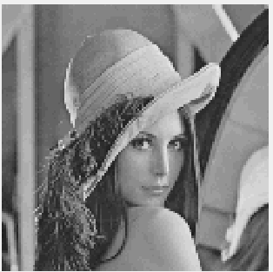
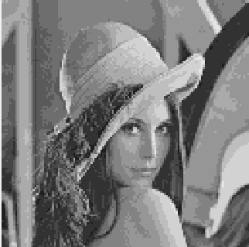
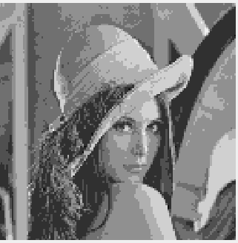
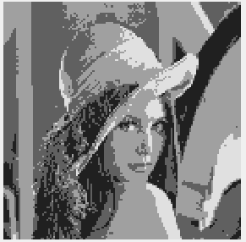
均匀量化器
Lena图，Full Size， step=8,16,32,64，input image bit 131072
Step=8
Step=16
Step=32
Step=64
Notes:
选取步长的原则是，为了便于与非均匀量化分成多少个区间作比较，所以选择能够整除256的量化步长。所以选择了8,16,32,64
质量差的图像像有水迹

Slide 5
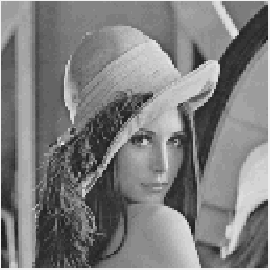
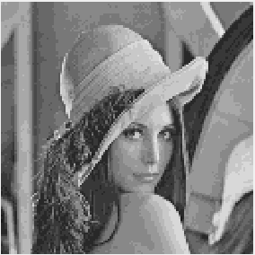
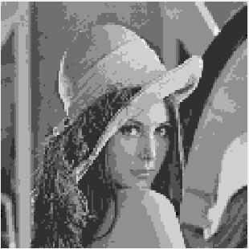
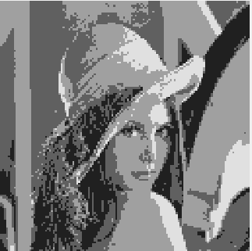
均匀量化器
Lena图，8×8，step=8,16,32,64，input image bit 131072
Step=8
Step=16
Step=32
Step=64

Slide 6
均匀量化器
计算压缩比
step=8,16,32,64
分块与否对量化后bitrate没有影响
量化前bitrate | 量化后bitrate | 压缩比
131072 | 73235 | 1.78974534
131072 | 57901 | 2.263726015
131072 | 42585 | 3.077891276
131072 | 30033 | 4.364265974

Slide 7
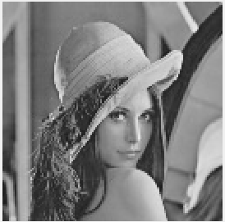
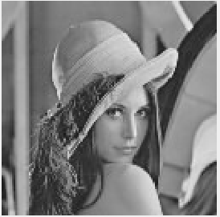
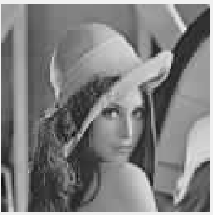
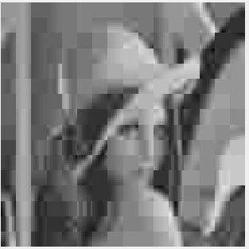
JPEG/H.261 量化器
Lena图，Full Size，FACTOR=1,2,10,50,input image bit 131072
FACTOR=1
FACTOR=2
FACTOR=10
FACTOR=50
Notes:
FACTOR选择的原则是，为了便于与均匀量化器进行比较，因此选择了这些FACTOR使得得到的psnr与均匀量化后的psnr接近，因而从图上看起来更直观。
质量差的图像周围一带较为模糊

Slide 8
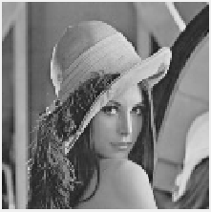
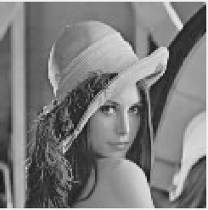
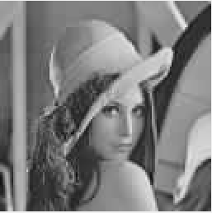

JPEG/H.261 量化器
Lena图，8×8，FACTOR=1,2,10,50,input image bit 131072
FACTOR=1
FACTOR=2
FACTOR=10
FACTOR=50

Slide 9
JPEG/H.261 量化器
计算压缩比
FACTOR=1,2,10,50
分块与否对量化后bitrate没有影响
量化前bitrate | 量化后bitrate | 压缩比
131072 | 65665 | 1.996070966
131072 | 48968 | 2.676686816
131072 | 27124 | 4.832325616
131072 | 19289 | 6.795168231

Slide 10
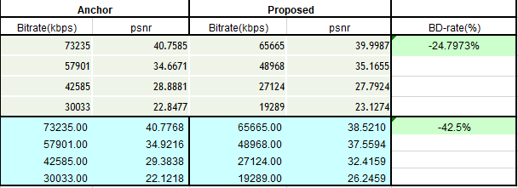
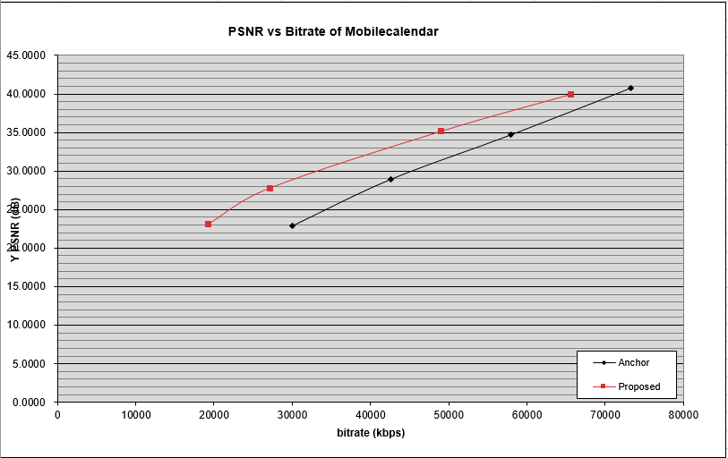
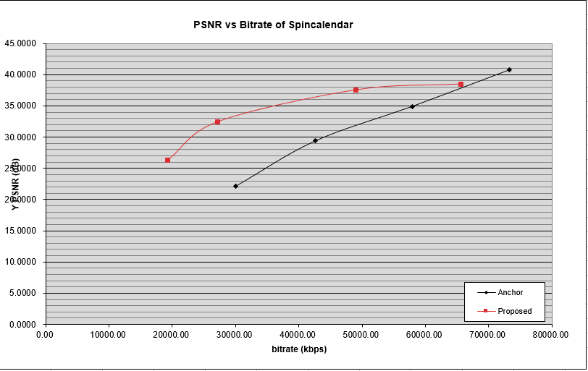
均匀量化器(Anchor),H.261(Proposed)
Anchor:黑线，均匀量化器
Proposed:红线，H.261量化器
BD-rate为负，说明Proposed性 能比Anchor更好
从图上看，在相同PSNR情况下， Proposed对应的bitrate更低，说明性能更好

Slide 11
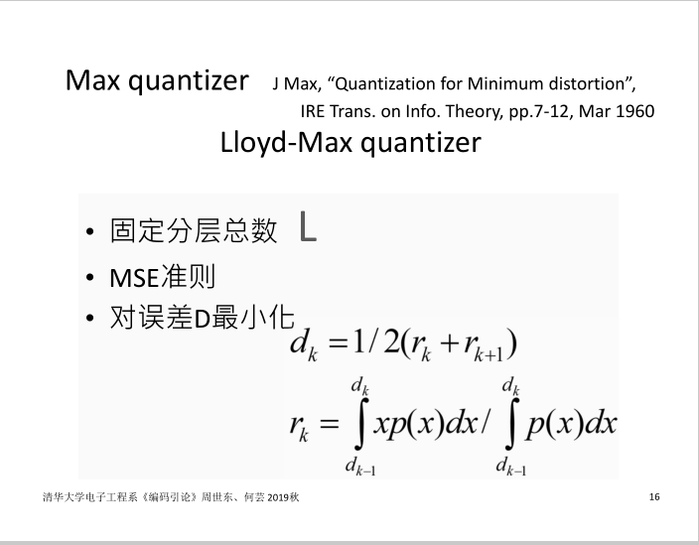
非均匀量化器 基于Lloyd-Max思想量化器
回顾课件里讲的

Slide 12
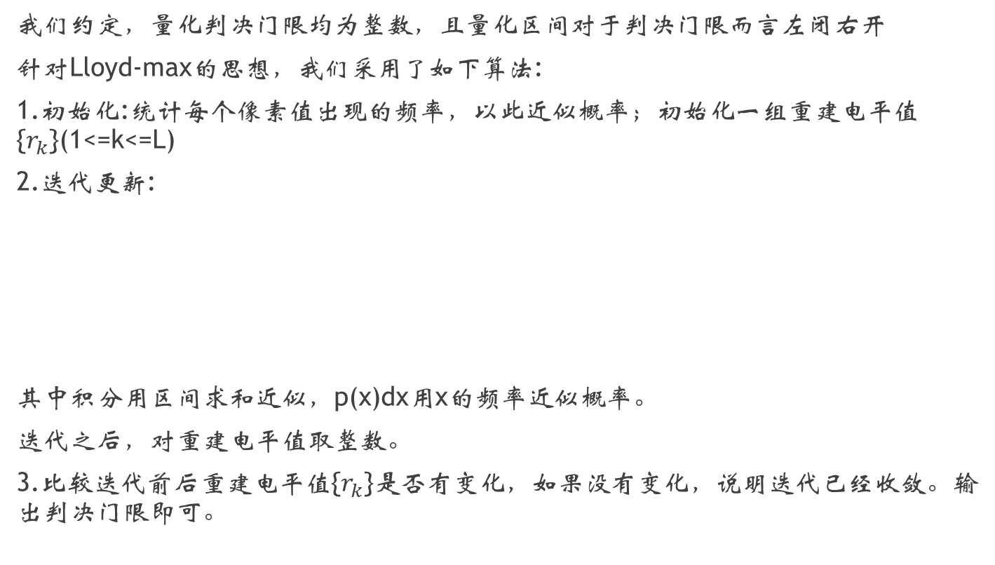
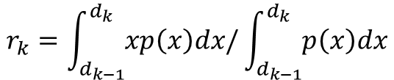

非均匀量化器 基于Lloyd-Max思想的量化器
我们约定，量化判决门限均为整数，且量化区间对于判决门限而言左闭右开
针对Lloyd-max的思想，我们采用了如下算法:
1.初始化:统计每个像素值出现的频率，以此近似概率；初始化一组重建电平值{$r_{k}$}(1<=k<=L)
2.迭代更新:
其中积分用区间求和近似，p(x)dx用x的频率近似概率。
迭代之后，对重建电平值取整数。
3.比较迭代前后重建电平值{$r_{k}$}是否有变化，如果没有变化，说明迭代已经收敛。输出判决门限即可。
$$d_{k}=\frac{1}{2}(r_{k}+r_{k+1})$$
$$r_{k}=\int_{d_{k−1}}^{d_{k}}{xp\left(x\right)dx/}\int_{d_{k−1}}^{d_{k}}{p\left(x\right)dx}$$

Slide 13
非均匀量化器 基于Lloyd-Max思想的量化器
分别给出了L=4,8,16,32时的一组量化器:
L=32时: 43 48 51 55 58 63 69 75 82 90 97 103 109 113 116 119 123 127 132 137 143 150 159 169 183 196 205 211 216 221 228
L=16时: 47 57 69 84 98 112 127 140 153 164 174 182 191 201 211
L=8时: 56 76 96 116 138 161 189
L=4时: 80 126 169

Slide 14


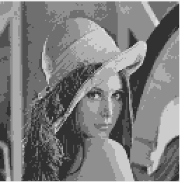
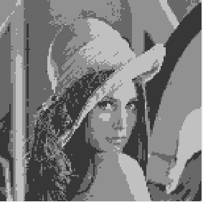
非均匀量化器 基于Lloyd-Max思想的量化器
L=32
L=16
L=8
L=4

Slide 15
非均匀量化器 基于Lloyd-Max思想的量化器
在Full Size时，比较均匀量化与非均匀量化在划分区间数相同时的PSNR
区间长度 | 均匀量化器PSNR | 区间数目 | 非均匀量化器PSNR
8 | 40.7585 | 32 | 41.0444
16 | 34.6671 | 16 | 36.8405
32 | 28.8881 | 8 | 31.7578
64 | 22.8477 | 4 | 26.0822

Slide 16
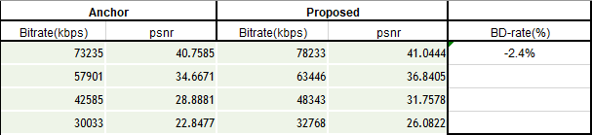
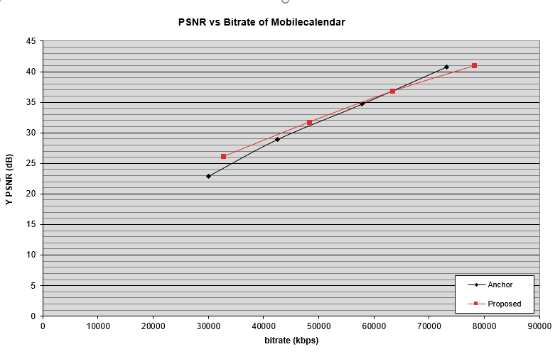
非均匀量化器 基于Lloyd-Max思想的量化器
Anchor:均匀量化，黑线
Proposed:非均匀量化，红线
从前一页可以看出，当区间数目较少时，采用基于Lloyd-Max思想而设计的非均匀量化器比均匀量化器的PSNR更大；当区间数目较多，PSNR比较接近。
相对地，通过非均匀量化得到编码后的bitrate也更大了。
综合地看，非均匀量化在性能提升方面作用较小。

Slide 17
比较三种量化器
我们在Full Size的情况下，用相同PSNR所需要的平均比特数作为量化器性能比较的判据。
1.均匀量化器，对于任何图像通用。没有考虑每个像素值出现的概率，与其他两者相比，性能较差。
2.JPEG/H.261量化，对于任何图像通用。对图像进行了8×8的DCT变换，再对变换后的结果进行量化。从总效果上看，它比均匀量化器性能有很大的提升（与均匀量化器相比，由excel计算得到的BD-rate接近-25%）。在三种量化器中，它的性能是最佳的。
3.非均匀量化器，它在设计上是针对给定图像的，预先知道该图像每个像素值出现的频率，将其近似作为概率。在相同区间数目时，它量化后得到的PSNR比均匀量化器的PSNR更大，区间数目越少，提升越明显；但与之相对地是，它量化后的码率比特率也随之变大。从总效果上看，它比均匀量化器在性能的提升上不是特别明显（与均匀量化器相比，由excel计算得到的BD-rate为-2.4%）。

Slide 18
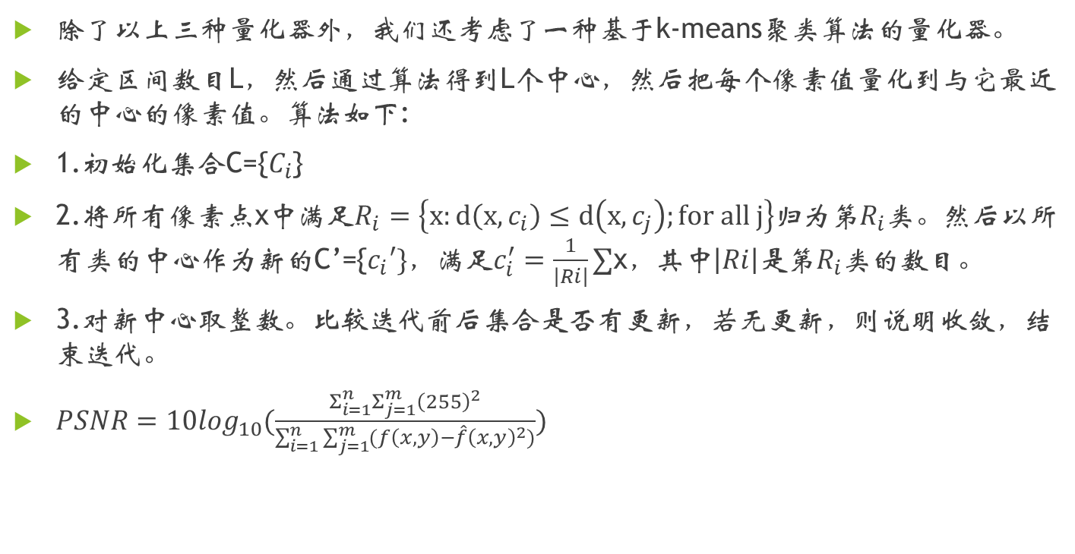
基于K-means思想设计量化器
除了以上三种量化器外，我们还考虑了一种基于k-means聚类算法的量化器。
给定区间数目L，然后通过算法得到L个中心，然后把每个像素值量化到与它最近的中心的像素值。算法如下:
1.初始化集合C={$C_{i}$}
2.将所有像素点x中满足$R_{i}=\left\{x:d\left(x,c_{i}\right)≤d\left(x,c_{j}\right);for all j\right\}$归为第$R_{i}$类。然后以所有类的中心作为新的C’={$c_{i}′\}$，满足$c_{i}^{′}=\frac{1}{\left|Ri\right|}∑$x，其中$\left|Ri\right|是$第$R_{i}$类的数目。
3.对新中心取整数。比较迭代前后集合是否有更新，若无更新，则说明收敛，结束迭代。
$PSNR=10\log_{10}(\frac{Σ_{i=1}^{n}Σ_{j=1}^{m}{\left(255\right)}^{2}}{\sum_{i=1}^{n}{\sum_{j=1}^{m}{(f\left(x,y\right)−\hat{f}{\left(x,y\right)}^{2}}})})$

Slide 19
基于K-means思想设计量化器
当L=32时，我们得到一个可能的集合:0 84 138 164 99 208 189 0 145 91 39 153 198 107 0 63 47 71 114 132 121 216 127 224 159 0 54 174 77 170 181 0
对应的PSNR=44.7596，编码后bit数75800。
当L=16时，我们得到一个可能的集合:175 102 191 130 88 220 211 142 161 151 52 74 117 62 202 43
对应的PSNR=39.8321，编码后bit数63812
当L=8时，我们得到一个可能的集合:101 76 180 206 49 140 123 157
对应的PSNR=35.2610，编码后bit数50498。
当L=4时，我们得到一个可能的集合:102 145 192 54
对应的PSNR=30.2561,编码后bit数35590。

Slide 20
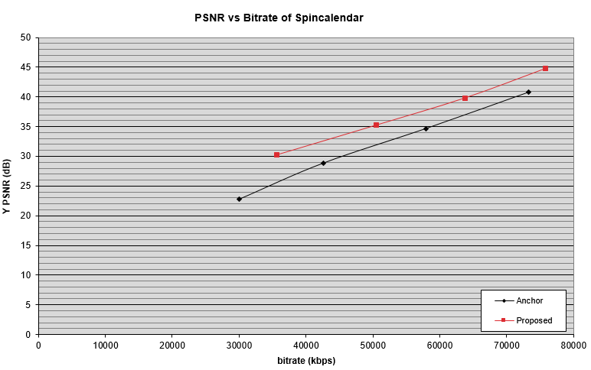
基于K-means思想设计量化器
Anchor |  | Proposed
Bitrate(kbps) | psnr | Bitrate(kbps) | psnr | BD-rate(%)
73235 | 40.7585 | 78233 | 41.0444 | -2.4%
57901 | 34.6671 | 63446 | 36.8405
42585 | 28.8881 | 48343 | 31.7578
30033 | 22.8477 | 32768 | 26.0822
73235 | 40.7585 | 75800 | 44.7596 | -15.2%
57901 | 34.6671 | 63812 | 39.8321
42585 | 28.8881 | 50498 | 35.261
30033 | 22.8477 | 35590 | 30.2561
表中上方是均匀量化器与基于Lloyd-Max思想设计的非均匀量化器的比较，下方是均匀量化器与基于K-means思想设计的非均匀量化器的比较
图中红线是基于K-means思想设计的非均匀量化器，黑线是均匀量化器

Slide 21
二、熵编码

Slide 22
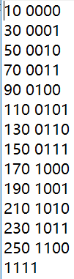
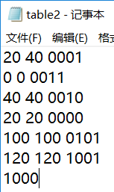
测试平台提供的码表
平台提供的单符号码表是量化间隔为20的等长编码，因此我们在量化阶段选择步长为20的均匀量化进行实验，编码后的总长度为65716 bits,比理论值4×128×128=65536 bits略多的原因是有条带起始码和码表也被记入。
平台提供的双符号码表对上述量化图像进行编码，发现使用了163963 bits,这是因为虽然双符号码表看上去是针对量化间隔为20的情况的，但码表不仅不完善，甚至其中进行编码的灰度值与输入量化图像的灰度值也无法对应。因此实际上所有的灰度值都以逃逸码的形式进行编码，平均编码长度为8+8+4=20 bits, 因此理论上使用的bit数为20×128×128=163840bit。
而假如我们采用合理的双符号等长编码，则码长为8，总的bit数为8×64×128=65536。可见码表与实际量化情况不匹配虽然不会造成编解码错误，但会造成编码长度大幅增加。

Slide 23
霍夫曼编码
统计量化图片的各个灰度值的出现频次，算出其频率
根据其频率进行霍夫曼编码（将频率当作概率其实是有问题的）
逃逸码在正常情况下不会用到，因此看做出现频率为0，也加入霍夫曼树中
相比最优霍夫曼编码频率最低的灰度值编码长度长了一位，但几乎不影响平均编码长度。
两个连续符号可以通过将第一个符号作为整数部分，第二个符号作为小数部分处理。

Slide 24
霍夫曼编码（单符号）
间隔为20的均匀量化
平均编码长度为3.2172 bit，信息熵为3.1530 bit，编码效率98.00%
图像编码总长度为52710bit，与平台自带Huffman一致。
与平台自带的定长编码（65536 bit）相比图像编码长度缩短了很多
平台显示编码总长度为52873bit, 这等于52710+24(条带起始码)+139(码表长)

Slide 25
霍夫曼编码（双符号）
同样选取间隔为20的均匀量化
平均编码长度5.0587 bit，信息熵为5.0216 bit,编码效率99.27%
图像编码总长度41442 bit
相比单符号的霍夫曼编码（52710 bit），编码总长度进一步缩短
但是码表的长度有1837 bit
原因：1.两个符号进行联合编码的情况下总信息熵降低了
两个符号联合编码扩展了信源。
2.编码效率也有小幅提高（次要）

Slide 26
单符号编码不理想的原因
问题在于我们将符号频率当作概率时默认符号间是独立的
事实上图像的两个相邻像素之间不是独立的，因此我们没有充分利用图像像素之间相关性的信息
两个相邻像素符号联合编码利用了一部分图像间的相关关系，因此所需的信息就相比单符号编码要少很多
同时单符号编码时信源符号的维数较小，编码效率不够高，两个相邻像素符号联合编码合并了信源符号，编码效率会有一定的提升。
但是信源扩展的阶次越高，系统的延时越长，存储量越大，码表也越长。

Slide 27
去除符号间相关
可以通过线性变换的方式去除符号之间的相关

Slide 28
霍夫曼编码的评价
熵编码，平均码长最短、最佳码。
异前缀码、即时码，方便解码
实现简单
容易扩展：逃逸码、多元霍夫曼编码

Slide 29
三、信源和信道编码联合调试

Slide 30
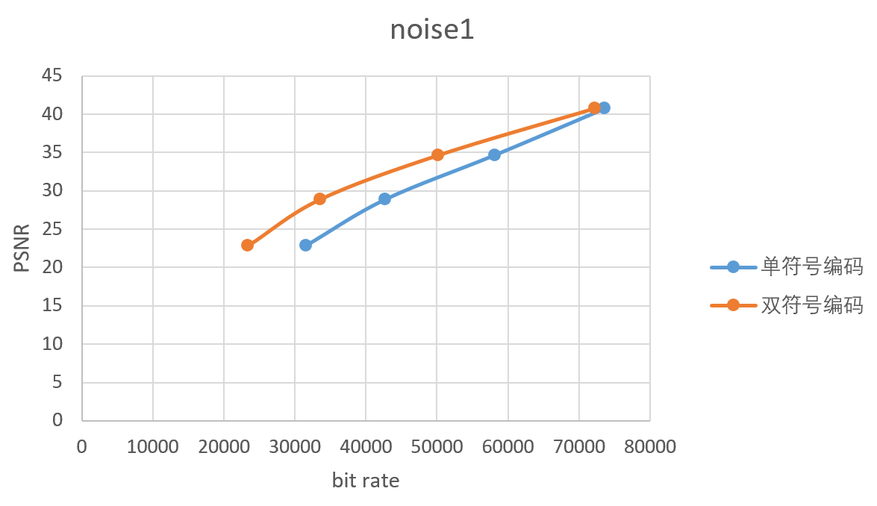
1.信道模拟测试
比较单符号与双符号的编解码性能（均匀量化，无条带）：
噪声很小时，双符号编码的性能明显优于单符号编码

Slide 31
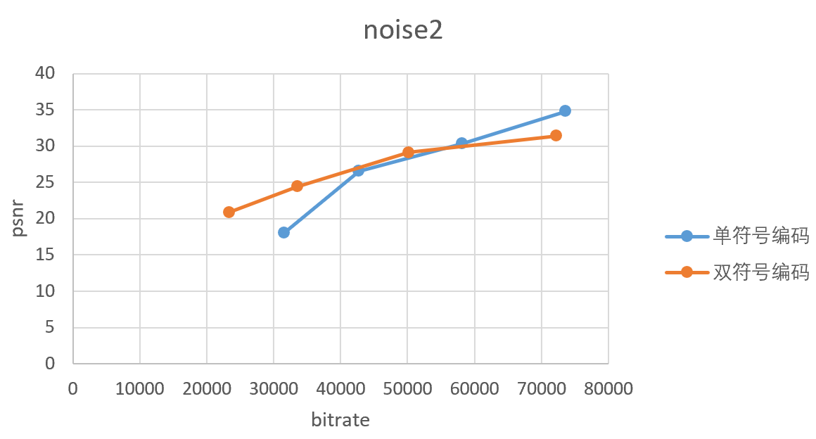
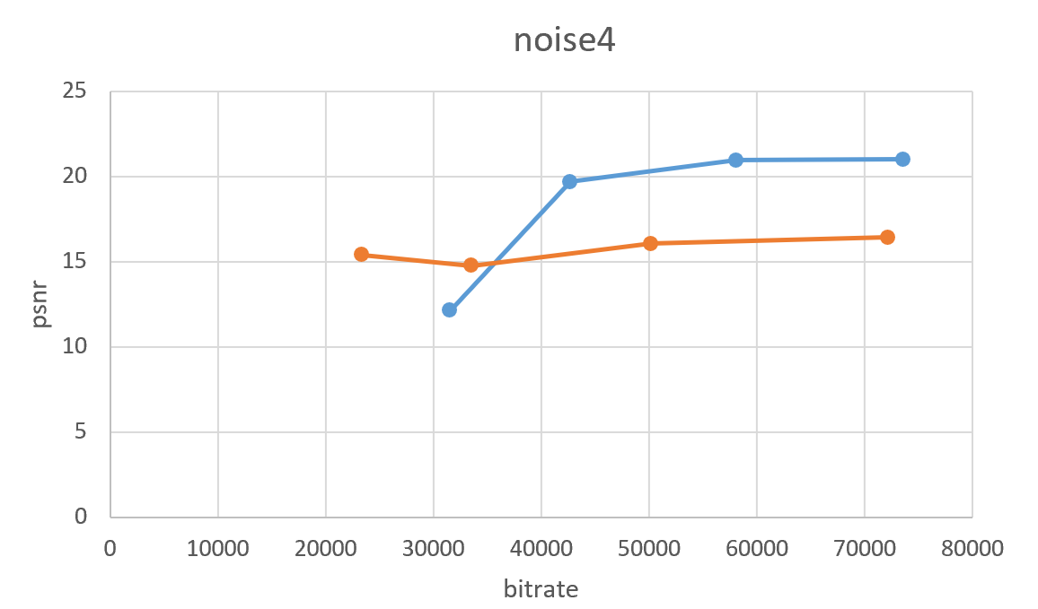
单符号与双符号编码性能比较
加噪声之后，高bitrate的情况下，单符号编码的性能会优于双符号编码：

Slide 32
不同条带的编码性能比较
由于采用变长编码，如果在信道传输过程中某一处发生错误，可能会导致在信源解码时，发生错误位置之后出现一大串的连续错误，导致psnr下降。因此需要引入条带。
采用基于条带的编解码过程后，编码时会给每个条带加上一个前缀，解码时根据前缀划分条带，即使条带中某处出错，解码错误也只会发生在这个条带中，而不会影响其他的条带。
条带的引入使得在只增长一点点比特数的情况下，重建图像质量得到很大的提高。

Slide 33
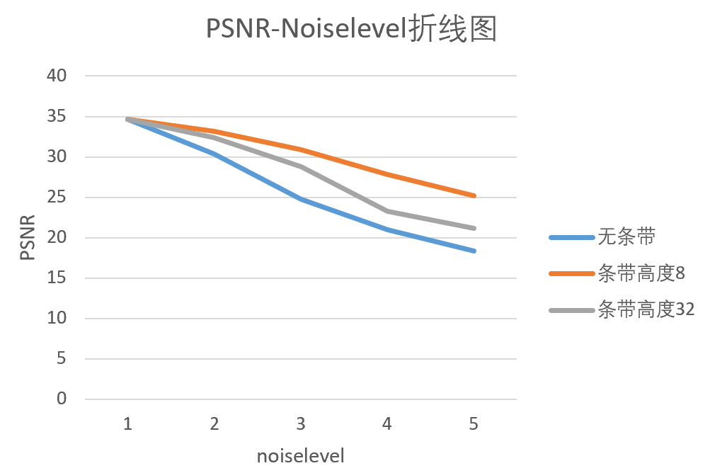
不同条带的编码性能比较
取步长为16的均匀量化，单符号编码，比较不同条带高度下的bitrate和psnr：
条带高度 | 无条带 | 8 | 32
bitrate | 58103 | 58583 | 58199

Slide 34
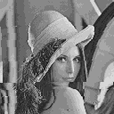
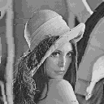
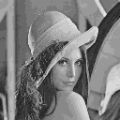
不同条带的主观效果比较
均匀量化，量化步长为16，noiselevel=4：
量化后图像
无条带
条带高度32

Slide 35
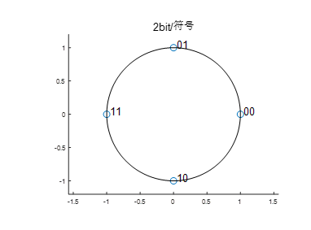
实际信道信源编码联合调试
整合上次大作业的信道部分，传输信源编码后的比特串
信道参数设置：4 PSK 不收尾 1/3效率卷积码 硬判决解码
选取信噪比约为-1dB

Slide 36
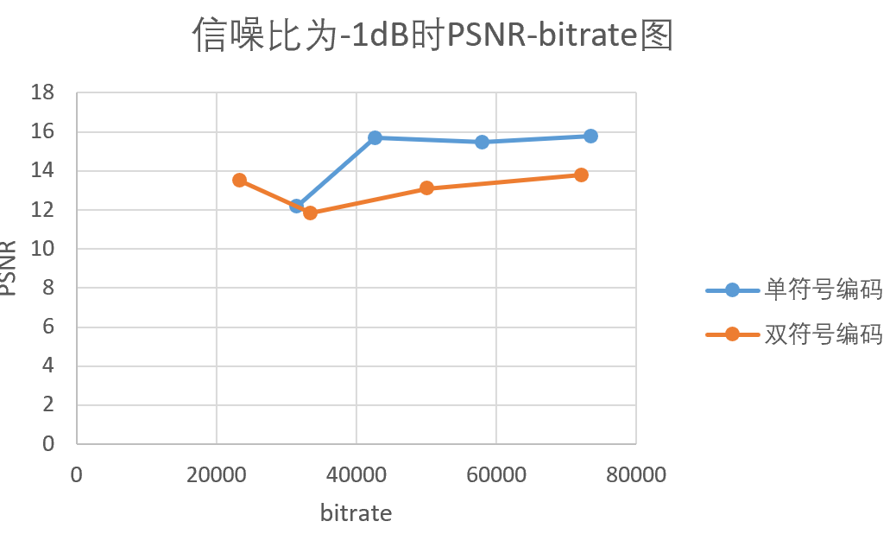
单符号与双符号编码性能比较
加噪声之后，高bitrate的情况下，单符号编码的性能会优于双符号编码：

Slide 37
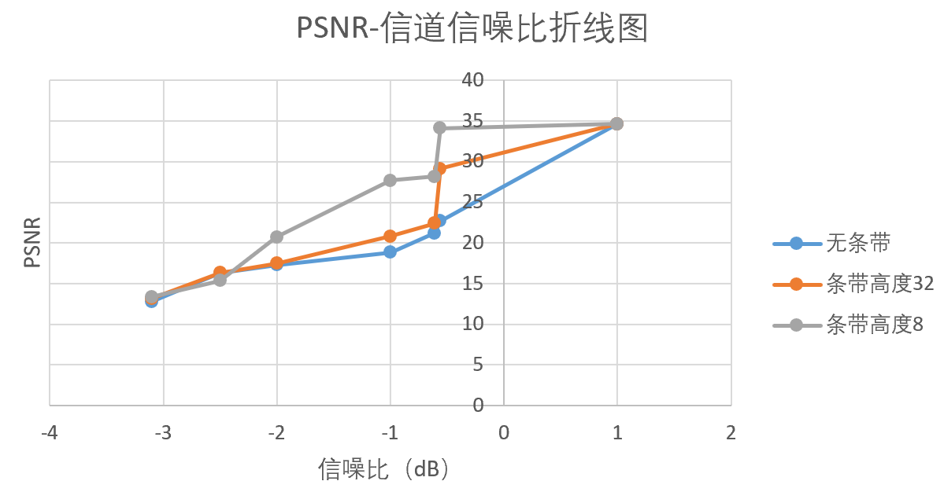
不同条带的编码性能比较
条带的引入使得信噪比不大时重建图像质量得到很大的提高

Slide 38


不同条带的主观效果比较
均匀量化，量化步长为16，信噪比-1dB
量化后图像
无条带
条带高度32

Slide 39
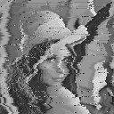
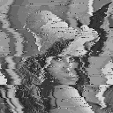
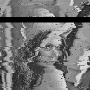
低信噪比时不同条带的主观效果比较
均匀量化，量化步长为16，信噪比-3.1dB
无条带
条带高度32
条带高度8

Slide 40
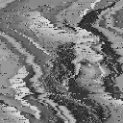

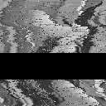
信噪比很低时…
均匀量化，量化步长为16，信噪比-3.9dB
无条带
PSNR=11.5013
条带高度8
PSNR=9.41142
条带高度32
PSNR=10.0449

Slide 41
高信噪比下误码位置对重建图像的影响
假如只错一个比特，那么这个比特错在哪里会对重建图像产生最大的影响？和是否添加条带是否有关？
直接在编码后码流文件的不同位置处使比特翻转，再输入到实验平台上进行解码，比较重建图像与误码位置的关系

Slide 42
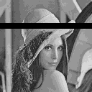

考察误码位置对重建图像的影响
当误码比特位于条带起始码处，系统无法识别条带，因此整个条带都不能重建出来，如下图
当误码比特位于条带中时，重建图像与原图像几乎完全相同
误码比特位于条带起始码
误码比特位于条带中

Slide 43
总结
不管是使用实验平台模拟信道传输，还是用matlab代码模拟实际信道，得到的结论都是相同的
在噪声很小时，双符号编码的性能会优于单符号编码，但是随着信道的噪声变大，双符号编码的性能会迅速恶化，不如单符号编码
引入条带可以在噪声变大时减小误码的影响，从而增大重建图像的PSNR
信噪比极低时，条带引入会恶化重建图像的PSNR
当误码位于条带起始码处，整个条带都无法识别，导致重建图像的性能急剧恶化。在实际信道传输过程中，应该设法避免或者纠正发生在条带起始码处的错误

Slide 44
四、选做题

Slide 45
1. 信道编码说明
在前两次实验中，我们已经初步探究卷积码的纠错与检错能力，以及对应的波形信道最佳映射方式，在此我们仍然采用卷积码进行第三次实验；
之前提到过Huffman变长编码中，误码可能会产生扩散现象，而这一点与之前提到过的加密算法相类似，故卷积码的效果有实验保证；
关于数据的统计选取，由于采用的是波形信道，信道传输过程无法与实验平台的自动迭代结合，只能手动选择文件进行解码，故实验结果存在一定的波动；

Slide 46
2. 基本参数选取
采用基于Lloyd-Max思想的非均匀量化；
考虑到分析不同参数卷积码对实验结果的影响，需要在较低信噪比的情况下对不同参数的卷积码的纠错能力进行比较，故分别选择了σ=0.2即信噪比为1dB的情况以及σ=0.35即信噪比为-4dB的情况；
但在这一条件下，无信道编码时的传输误码率在1bit/符号时接近2%，2bit/符号时接近7.5%，即使在条带高度为16时，也基本无法正常传输数据；
JPEG参考编码结果：这一步骤参考了之前MATLAB课程实验中介绍的JPEG编码技术，并利用eff=2,1bit/符号的卷积码进行传输，得到对应的编码比特数以及PSNR，以此作为信道传输的另一个参考标准；

Slide 47
3. 实验结果
考虑到波形信道中存在的信道使用次数问题，在此我们分别绘制了横坐标为编码后比特数和信道使用数的图像：
σ=0.2即信噪比为1dB的情况：
注：编码方式用三位数abc表示，其中a为是否卷积编码，b为编码效率，最后一位代表c bit/符号；

Slide 48

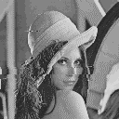

3. 实验结果
σ=0.2即信噪比为1dB的情况：
对应的部分重建图像如下：（量化区间数为16）
从左到右依次为012，011，122（无误码）
对应PSNR = 10.5,24.8,36.8

Slide 49
3. 实验结果
σ=0.35即信噪比为-4dB的情况：
注：编码方式用三位数abc表示，其中a为是否卷积编码，b为编码效率，最后一位代表c bit/符号；

Slide 50

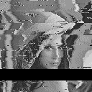

3. 实验结果
σ=0.35即信噪比为-4dB的情况：
对应的部分重建图像如下：（量化区间数为16）
从左到右依次为011，122，132，121（无误码）
对应PSNR = 7.4,18.3,30.3,36.8

Slide 51
4. 实验结果分析
σ=0.2即信噪比为1dB的情况：
011的误比特率维持在1‰以下，012的误比特率维持在1%以下，能满足基本的传输需求；
所有的卷积码类型（121,122,132）均能做到无误码传输，故在此以理论上效果最差的122为例进行说明；
存在较多误码时PSNR并不是随着量化区间数的增加而稳定上升：①在误比特率较高时，更多量化区间意味着更长的平均编码长度，发生扩散误码的可能性增大；②实验统计误差；
在考虑同编码后比特数的情况下，011和122在较低比特数下的情况相近；而在考虑同信道使用数的情况下，122的编码结果全面优于011；

Slide 52
4. 实验结果分析
σ=0.35即信噪比为-4dB的情况：
在考虑同编码后比特数的情况下，相对差距明显，效果从高到低依次为121,132,122,011，而在考虑同信道使用数的情况下，121与132的编码效果接近，均优于122，011；
JPEG编码结果（采用121方式条带选取为8*8）：
编码后比特数与信道使用数均为39246；
PSNR=34.2847；（无误比特）
可以看到变换编码（DCT）在压缩比上明显优于非均匀量化，在同PSNR的条件下，编码后bit数仅为后者的40%（121），信道使用数接近后者的60%（132）；

Slide 53
感谢聆听，请批评指正！

